Slide 1
Ombre, sombre, baleyage. Jak zmienić kolor włosów

Slide 2
Wprowadzenie – informacje dla nauczyciela
Sugerowany czas na realizacje WQ:
Uczniowie nad realizacją procesu będą pracowali 10 godzin lekcyjnych. W tym czasie powinni zrozumieć czym jest sztuka koloryzacji włosów.
Kryteria oceny:
Ocenie podlegać będzie stopień wyczerpania tematu, należy przygotować i ukierunkować uczniów na odpowiednią wiedzę, która zapewni maksymalną ocenę (5). Przekroczenie tego poziomu – ocena 6.
Ewaluacja:
Nauczyciel pomoże uczniom przeanalizować treści wspólnie z nimi, aż do momentu ich zrozumienia przez uczniów. Będzie służyć im pomocą, radą, wyjaśnieniami, a nie gotowymi rozwiązaniami. Taka metoda będzie dobrą formą wdrażania do samodzielnego działania i twórczego myślenia.

Slide 3
Nauczyciel powinien dokładnie przeanalizować treści wspólnie z uczniami, aż do momentu ich zrozumienia przez uczniów. Powinien jednak bardziej służyć im pomocą, radą, wyjaśnieniami, a nie gotowymi rozwiązaniami. Taka metoda będzie dobrą formą wdrażania do samodzielnego działania i twórczego myślenia.
Podział na grupy może być dokonany według różnych kryteriów, np. ze względu na możliwości poznawcze uczniów, ich umiejętności, zainteresowania, tak aby „równo” rozłożyć siły w poszczególnych grupach.
Nauczyciel może pomagać uczniom, gdy pracują w grupach zadając im pytania naprowadzające. Należy pamiętać, że uczą się oni nowego sposobu pracy (procesu).

Slide 4
Nauczyciel powinien podawać uczniom konkretne informacje dotyczące oceny ich osiągnięć, zarówno w czasie pracy grupowej, jak i przy podsumowaniu wyników.
Czas na realizację projektu powinien być dostosowany do możliwości uczniów. Nie jest z góry narzucony.
Celem nadrzędnym WQ jest zarażenie uczniów ideą dbałości o szczegóły, wskazanie że dobry projekt to korzyści dla wykonawcy i użytkownika.

Slide 5
ZADANIE
Dziś będziemy pracowali metodą Web Quest.
Przygotowane zajęcia zajmą około 10 godzin i pozwolą się wam zapoznać z rozwiązaniami na temat sztuki zmiany koloru włosów. Ombre, sombre, baleyage to techniki koloryzacji stosowane w zabiegach fryzjerskich pozwalające na bezpieczną zmianę koloru włosów zgodnie z zapotrzebowaniem klienta
Waszym zadaniem będzie zaprezentowanie klasie w formie prezentacji Powerpoint sposobów koloryzacji włosów, różnic pomiędzy stylami ombre, sombre, baleyage oraz przykładów stosowania tych technik koloryzacji
Po zapoznaniu się z waszymi prezentacjami będziemy mieli czas, by wspólnie zastanowić się nad tym które z nich waszym zdaniem są rzeczywiście użyteczne i mają wpływ na poprawę wyglądu.

Slide 6
Będziecie pracować w czterech grupach. Każda z grup przygotuje prezentacją opisującą jeden z wymiennych niżej tematów:
Czym jest ombre?
Czym jest sombre?
Czym jest baleyage?
Jakie są różnice między tymi technikami koloryzacji włosów

Slide 7
W swojej prezentacji:
Podajcie przykłady.
Wyraźcie swoją opinię.
Skorzystajcie z rad ekspertów.
Podajcie przykłady stosowania technik koloryzacji
Wskażcie różnice stosowania tych technik

Slide 8
Na koniec procesu wspólnie w drodze dyskusji zastanowimy się czy omawiane techniki koloryzacji włosów są potrzebne w zawodzie fryzjerskim, jakie są różnice pomiędzy nimi, jakie są efekty stosowania technik koloryzacji włosów.
Podczas zajęć oceniane będzie:
Zaangażowanie w prace grupy.
Jakość prezentacji.
Wkład w dyskusję.

Slide 9
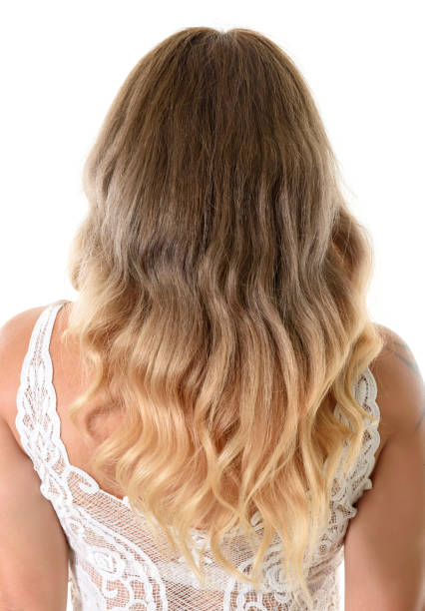
Techniki koloryzacji włosów czylo ombre, sombre, baleyage – co to takiego?
Ombre, sombre, balayage to terminy, które zna każda kobieta. Jednak pytanie brzmi jaka jest między nimi różnica.

Slide 10
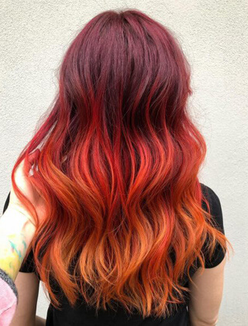
Techniki koloryzacji włosów czylo ombre, sombre, baleyage – co to takiego?
Ombre
Nazwa ombre pochodzi od francuskiego słowa "cień".
Najlepiej będzie się prezentować na włosach z bujnymi lokami i falami, czyli na grubych i mocnych.
Z tą koloryzacją powinny uważać kobiety o bardzo cienkich i delikatnych włosach. Nie będzie najlepszym wyjściem również dla dziewczyn z grzywką lub z przetłuszczającą się skórą głowy. Dlaczego? Ponieważ efekt może być odwrotny od zamierzonego - fryzura będzie wyglądała niedbale, a do tego będzie miała mniejszą objętość.
Najczęściej występuje w połączeniu brązu z blondem, zachowując przenikanie koloru w kolor, tak aby nie powstało odcięcie pomiędzy kolorami.

Slide 11
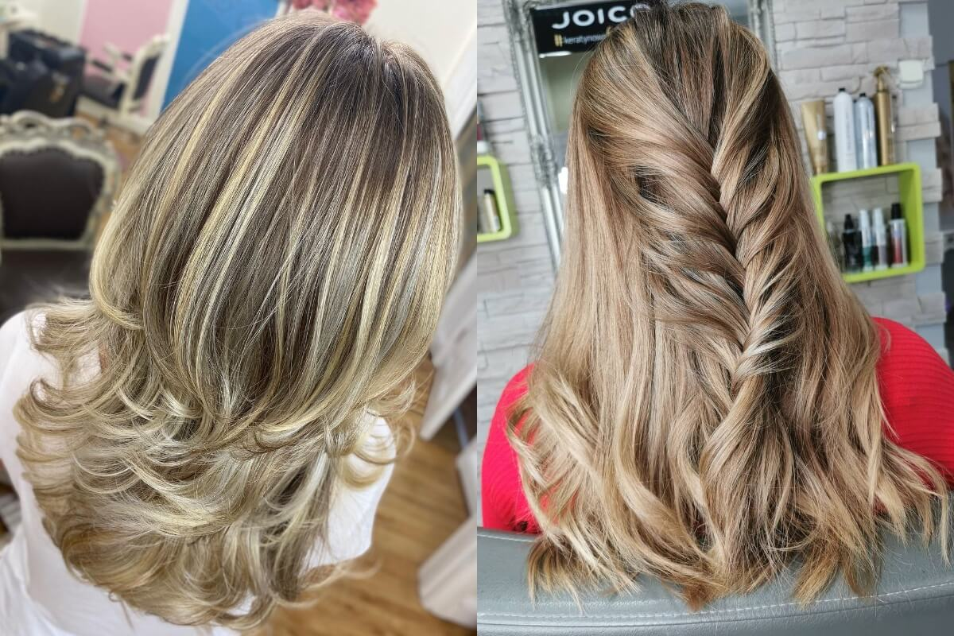
Techniki koloryzacji włosów czylo ombre, sombre, baleyage – co to takiego?
Sombre
Nazwa sombre powstała ze zlepku angielskiego słowa soft (łagodny, delikatny) i znanego wszystkim ombre – z francuskiego cień.
Sombre to delikatniejsza, bardziej subtelna i mniej kontrastowa wersja ombre.
Włosy są jaśniejsze w okolicach twarzy oraz na końcach, a przejścia kolorystyczne pomiędzy odcieniami są bardzo subtelne.
Chodzi w nim o delikatne rozświetlenie dolnej części fryzury, a nie rozjaśnienie całej dolnej partii włosów, jak przy klasycznym ombre.
Najlepsze efekty uzyskacie, gdy rozjaśnienie jest stopniowe i prawie niezauważalne. Dlatego najlepszy rezultat uzyskuje się, gdy jaśniejsze pasma zaczynają się już kilka centymetrów (2-5) poniżej nasady włosów.
Koloryzacja przeznaczona dla każdej długości włosów - może z wyjątkiem bardzo krótkich.

Slide 12
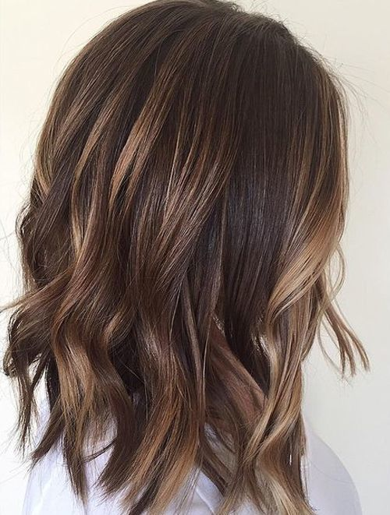
Techniki koloryzacji włosów czylo ombre, sombre, baleyage – co to takiego?
Balayage
Balayage pochodzi z francuskiego słowa "zamiatać".
Wykonywany od skóry głowy.
Polega na nakładaniu pędzlem farby o różnych odcieniach.
Ta technika powraca po wielu latach niełaski. Jednak teraz do jej wykonania używa się mniej kontrastujących odcieni - różnica pomiędzy odcieniami kolorów nie przekracza 2-3 tonów, a wybierane pasma są delikatniejsze i cieńsze, aby nie było widać wyraźnego odcięcia (zwłaszcza przy skórze głowy).
Technika dobra dla kobiet z cienkimi włosami - odpowiednio wykonany balayage dodaje włosom objętości.

Slide 13
PROCES
Etap 1
W oparciu o moją prezentację zapoznanie się z tematyką, co pomoże wam wybrać temat, który najbardziej was zaciekawi.
Pomoże wam też odnaleźć źródła wiedzy i inspiracji.
Etap 2
Podzielicie się na grupy. Każda z nich opracuje jedną prezentację.
Z każdą grupą omówię przydzielony temat i pomogę w zaplanowaniu pracy.
Moja prezentacja podpowie wam, na co zwrócić uwagę przy budowaniu waszych prezentacji.
Omówimy oczekiwaną zawartość prezentacji. Zweryfikuję wasze wstępne pomysły.
Pamiętajcie, że prezentacje zostaną zaprezentowane na forum klasy i będą punktem wyjścia do późniejszej dyskusji.
Nie będzie to jednak gotowiec dla oczekiwanej od Was pracy.

Slide 14
PROCES
Etap 3
Ten etap prac zacznijcie od poszukiwania informacji i materiałów potrzebnych do przegotowania prezentacji.
Gdy zbierzecie już materiały pracując w grupie przygotujcie atrakcyjną informację i ustalcie jak ją zaprezentujecie.
Etap 4
Dyskusja uczniów (moderowana przez nauczyciela) nad przedstawionymi prezentacjami. Poszukiwanie odpowiedzi na pytanie, jakie są różnice pomiędzy ombre, sombre, baleyage?
Pamiętajcie, że nauczyciel służy wam cały czas radą odnośnie tego jak przygotować prezentację.

Slide 15
PROCES
Etap 5
Ocena uczniów na podstawie ich zaangażowania
Omówienie wniosków i korzyści z realizacji WQ.
Wspólne systematyzowanie wiedzy na temat zalet poszczególnych technik koloryzacji włosów.

Slide 16
Etap 1
1h
Etap 2
1h
Etap 3
3h
Etap 4
3h
Etap 5
2h

Slide 17
Źródła
https://polki.pl/moda-i-uroda/fryzury,czym-sie-roznia-najpopularniejsze-techniki-koloryzacji-wlosow-ombre-sombre-balayage-flamboyage,10419990,artykul.html
https://www.kobieta.pl/artykul/baleyage-w-jakiej-wersji-jest-teraz-modny-pomysly-na-wlosy-ciemne-i-blond
https://estyl.pl/blog/2014/01/balejaz-czy-ombre-hair/
https://www.ekstrawaganza.pl/blog/89-twilighting-baleyage-ombre-sombre-czym-sie-roznia-techniki-koloryzacji
https://www.glamour.pl/artykul/balejaz-czy-nadal-jest-modny-jak-sie-zmienil-pytamy-eksperta-200318063709
https://blondeme.pl/sombre-balejaz-jak-zrobic-krok-po-kroku/
https://urodazycia.pl/uroda/koloryzacja-sombre-ekspert-wyjasnia-na-czym-dokladnie-polega-ten-efekt-rozjasnienia-wlosow-i-czym-rozni-sie-od-ombre-125004-r1/

Slide 18
EWALUACJA
Liczba punktów | 2 | 3 | 4
Zawartość merytoryczna pracy | Praca słaba pod względem merytorycznym. Brakujące elementy. | Praca dobra pod względem merytorycznym. Brak lub niewielkie błędy. | Praca bardzo dobra pod względem merytorycznym. Poprawne, ciekawe treści.
Prezentacja pracy | Prezentacja mało czytelna, pobieżna, nie budząca zainteresowania. Brak odpowiedzi na pytania nauczyciela i uczniów. | Prezentacja czytelna, dobra, interesująca. Brak satysfakcjonujących odpowiedzi na stawiane pytania. | Prezentacja ładna, wyczerpująca, budząca zainteresowanie. Poprawne odpowiedzi na pytania sprawdzające nauczyciela oraz pytania innych uczniów.
Wrażenia estetyczne | Praca mało czytelna, nieestetyczna, niestarannie wykonana. Złe rozplanowanie elementów na stronie. | Praca czytelna, estetyczna, staranna. Dobre rozplanowanie elementów na stronie. | Praca estetyczna, czytelna, przejrzysta, zachęcająca do zapoznania się z nią, bardzo staranna. Atrakcyjna pod względem graficznym. Dobre rozplanowanie elementów na stronie. Praca wyróżniająca się.
Zaangażowanie w pracę grupy, umiejętność współpracy. | Brak zaangażowania wszystkich członków grupy w pracę i kreatywną współpracę. Brak zaangażowania w dyskusję podsumowująca WQ | Dobre zaangażowanie w pracę wszystkich członków grupy. Umiejętność współpracy na zadawalającym poziomie. Brak konstruktywnego wkładu w dyskusję. Udział pobieżny. | Pełne zaangażowanie w pracę wszystkich członków grupy. Wzajemne motywowanie się do pracy. Umiejętność współpracy w grupie na wysokim poziomie. Uczeń aktywnie brał udział w dyskusji.

Slide 19
EWALUACJA
16 pkt
celujący
15-13 pkt
bardzo dobry
12-10 pkt
dobry
9-7 pkt
dostateczny
6-5
dopuszczający
<5
niedostateczny

Slide 20
Wnioski
Poszerzyliście swoją wiedzę na temat sposobów koloryzacji włosów.
Poznaliście różnice pomiędzy różnymi technikami koloryzacji włosów.
Mieliście okazje wspólnie zastanowić się nad użytecznością stosowanych rozwiązań
Mogliście w ciekawy sposób utrwalić Waszą wiedzę z obsługi pakietu Office oraz zawodową.
Uczyliście się planowania i organizacji własnej pracy.
Uczyliście się współpracy w grupie i pracy samodzielnej.
Nauczyliście się wykorzystywać Internet jako źródło informacji.

